Slide 1
Clase 2: Cultivos
TECNOLOGÍA- QUINTOS

Slide 2
CULTIVOS
OBJETIVO: CONOCER EL PROCESO DE SIEMBRA.

Slide 3
No hace falta ser un ingeniero agrónomo o un experto, o tener un gran terreno para hacer un huerto. Sólo hace falta tener muchas ganas, voluntad, ilusión y algo de organización.
Son esenciales 5 cosas básicas:
1.-Un recipiente o macetero
2.-Un espacio (donde aprovechar más la luz)
3.-El sustrato o tierra
4.-Las semillas
5.-El riego

Slide 4
1.- Recipientes y maceteros

Slide 5
Según el espacio y presupuesto pueden ser:
*En todos los casos se encuentran formas alternativas, reutilizando materiales de desecho como botellas desechables, recipientes plásticos, cajones de madera, etc.

Slide 6
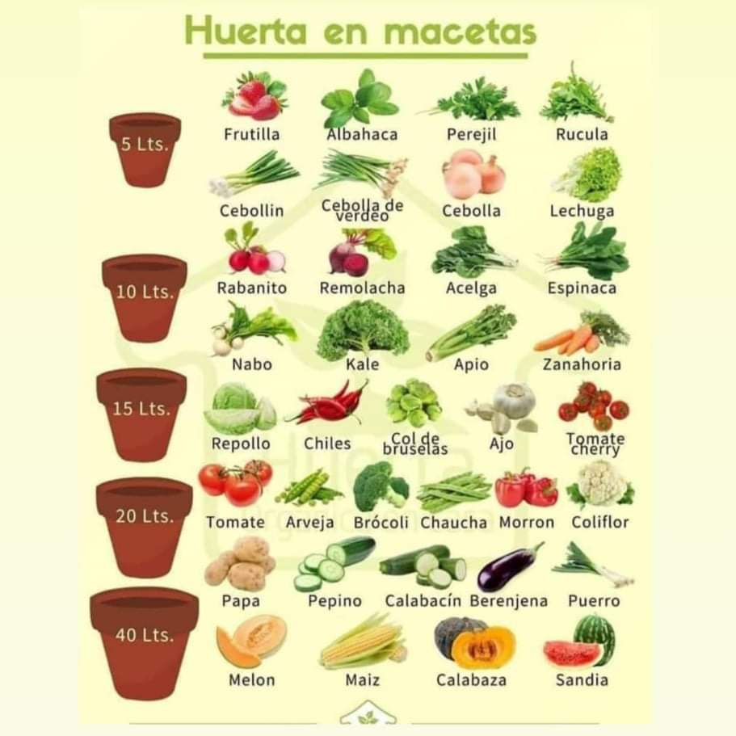
La medida del macetero dependerá del cultivo

Slide 7
2.- El espacio donde ubicar maceteros

Slide 8
Averigua las zonas de sol y sombra de tu jardín, balcón o patio, úsalas para generar microclimas en tu huerto.
Ten en cuenta la orientación, y la sombra generada por edificios, árboles, etc. Úsalo en tu favor jugando con ello! Coloca aquellos cultivos más exigentes en las zonas con más luz, y aquellos que agradecen cierta sombra bajo estos o en zonas donde las horas de luz directa sea menor.

Slide 9
3.- El sustrato o tierra

Slide 10
Una vez escogido el recipiente, deberemos rellenarlo de SUSTRATO, este es un tipo de tierra específico para macetas u otros recipiente.
Es importante buscar un sustrato específico para macetas, que retenga bien el agua y sea rico en nutrientes. También es importante que sea ligero y poroso (las raíces también necesitan el aire que hay en los poros de la tierra).

Slide 11
Tipos de sustratos:
Turba: Es un material orgánico, de color café oscuro y rico en carbono. ​​ Está formada por una masa esponjosa y ligera de vegetales.
Compost: Es un producto obtenido a partir de diferentes materiales de origen orgánico, los cuales son sometidos a un proceso biológico controlado de oxidación denominado compostaje.
Humus de lombriz: Uno de los mejores abonos orgánicos que existen. Tiene un tamaño de partícula muy fino y rico en nutrientes, no tiene malos olores y tampoco excesos de humedad.
Fibra de coco: Es un sustrato bien aireado y su compactación una vez seco es mínima, se mezcla con el compost y perlita.
Perlita: Compuesto mineral inorgánico que ayuda en la aireación del suelo y en la retención de agua.
Aserrín: es una mezcla de astillas y polvo grueso que queda después del corte de las maderas, se puede mezclar con compost y humus de lombriz.
Tierra de hoja: Sustrato natural desarrollado a partir de la compostación de hojas y residuos vegetales.

Slide 12
Las semillas

Slide 13
En casa puedes plantar lo que quieras; perejil, tomates, frutillas, morrón, hasta sandías o zapallo. Pero, que se pueda plantar de todo no quiere decir que debas empezar con todo. De hecho, es mejor empezar con unos pocos, que sean «fáciles y rápidos», como la lechuga, el girasol, tomate, algodón, morrón o cilantro (por nombrar algunos) para que poco a poco vayas subiendo el nivel.

Slide 14
El riego

Slide 15
El riego es uno de los aspectos clave a la hora de cultivar un huerto. Dependerá del cultivo, la estación, aspecto del sustrato y de la planta. Algunos consejos para el riego son:
- Mantener la tierra húmeda.
Utilizar un roseador o regadera (evitando hacerlo directo a la planta)
Regar en la mañana temprano o al atardecer.

Slide 16
Actividad

Slide 17
1.- Ahora a sembrar en tu macetero la semilla que tengas (hortaliza, hierba aromática u ornamental):
a).- Llenar el macetero de sustrato (sólo turba o mezcla de compost, tierra de hoja, humus y/o perlita)
b).- Con un palito o un dedo haz un hueco en el sustrato y pon una semilla (las de tamaño grande) o 3 ó 4 (las semillas pequeñas), esparce las semillas y cubre con una fina capa de sustrato.
c).- Tapa con un plástico transparente a modo de mini-invernadero para ayudar a mantener una temperatura alta y a retener la humedad; factores que favorecerán la germinación. Cuando aparece el primer brote, quita la lámina de plástico.
d).- No olvides rotular o etiquetar con la fecha de la siembra y el nombre del cultivo.

Slide 18
e).- Mantén el macetero en un lugar cálido, sin sol directo y sin corrientes de aire.
f).- Riega con una regadera o con un pulverizador para que el agua no salga a chorros y desplace las semillas. Los riegos deben ser frecuentes y con poca cantidad de agua impidiendo que por cualquier causa se seque el sustrato ya que se malograría la germinación.
g).- En caso que no tenga semillas, la puedes extraer de alguna hortaliza como aparece en el siguiente video:
https://www.youtube.com/watch?v=KqCIbG_dX20

Slide 19
Para adquirir algunos materiales se puede dirigir
Ong «Huerto Colibrí Arica» fono: 09-95740258 (esquina Arturo Gallo con 18 de Septiembre)
https://www.facebook.com/Huertocolibriarica/?ti=as
*( venta de sustrato, semillas y almácigos)
Colegio NAC (Sede Sotomayor) fono: +56 5 8223 2783 horario: de 9:00 a 13:00 hrs.
*(sustrato y semillas )

